Slide 1
数据挖掘与分析
202009
刘倩
tsusanliu@jnu.edu.cn
第3章简单数据的统计分析

Slide 2
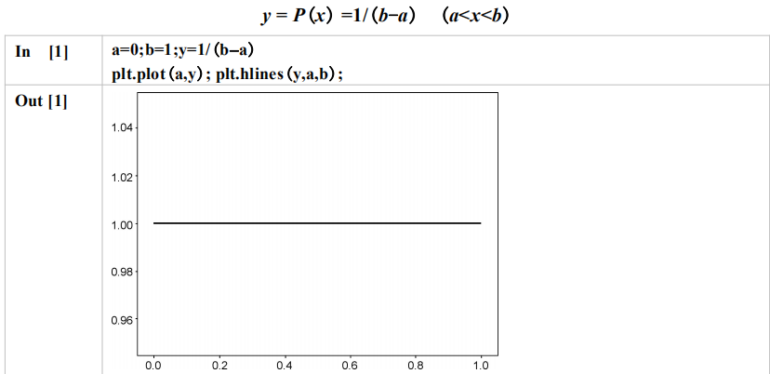




3.1随机变量及其分布

Slide 3





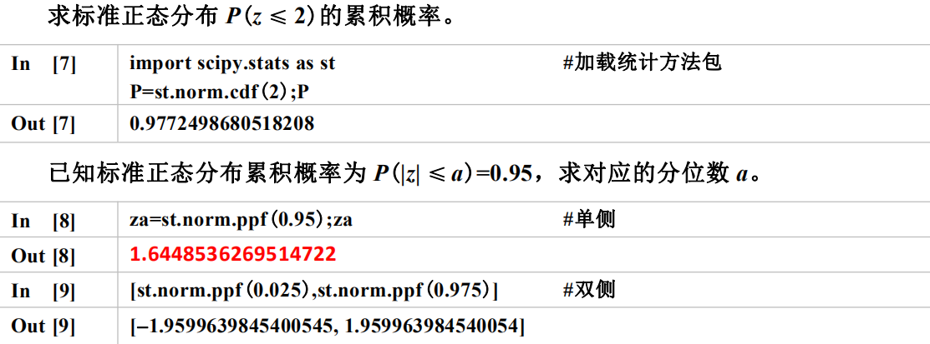
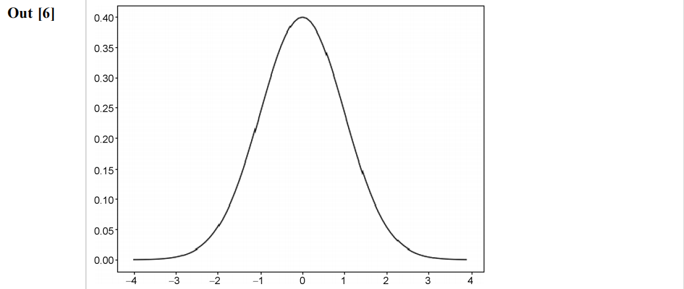
3.1随机变量及其分布

Slide 4



3.1随机变量及其分布

Slide 5


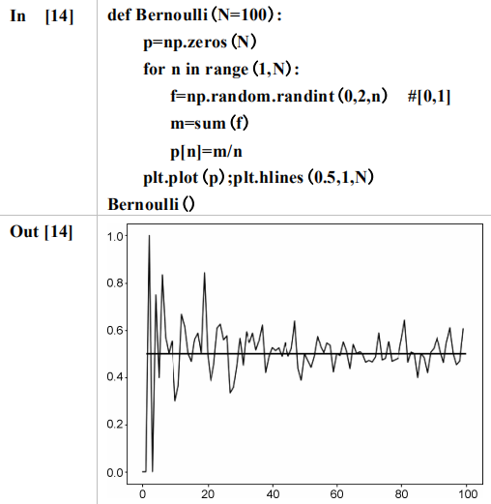

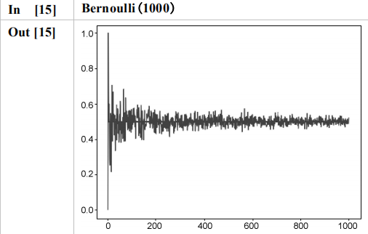
3.2随机模拟及其应用

Slide 6
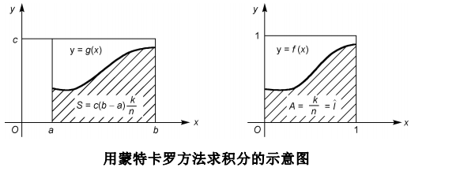
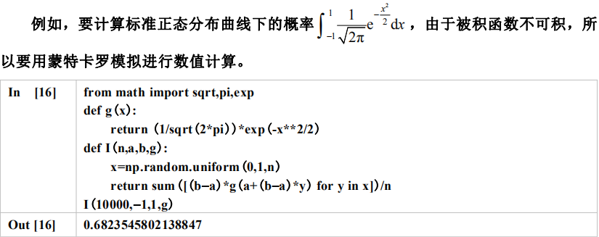

3.2随机模拟及其应用

Slide 7

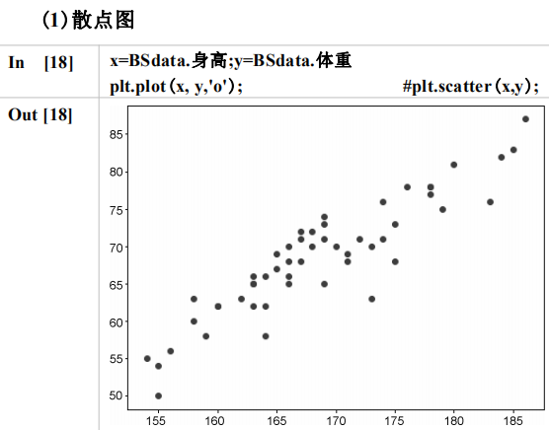

3.3单变量统计分析模型

Slide 8



3.3单变量统计分析模型

Slide 9

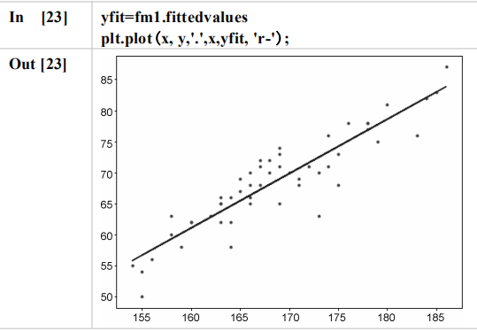

3.3单变量统计分析模型

Slide 10
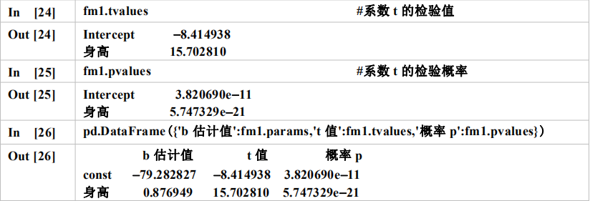
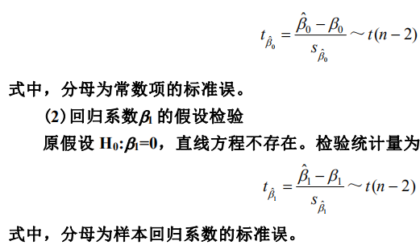

3.3单变量统计分析模型

Slide 11


3.3单变量统计分析模型

